Slide 1
X Jornadas Nacionales del Sector Público
Implementación de Normas Contables
Abelardo G. Harbin

Slide 2
Las Normas de la CABA
Ley 70 de Gestión, Administración Financiera y Control del Sector Público de la Ciudad Autónoma de Buenos Aires.
Decreto 1000/99 – Reglamentario Ley 70
Resolución 51/SHyF/GCABA/2001 – Reglas de Registro (Etapas por Objeto del Gasto)
Disposición 31/DGC/GCBA – Marco Conceptual de las Normas Contables
Abelardo G. Harbin

Slide 3
Alcance de las Normas Contables
A) Adm. Central
Adm. Púb.
Org. Descent.
B) Empresas
C) Entes excluidos
D) Fdos. Fiduciarios.
Sector Público
Abelardo G. Harbin

Slide 4
Alcance de las Normas Contables
A) Adm. Central
Org. Descent.
C) Entes excluidos
B) Empresas
D) Fdos. Fidciarios.
Estándares para la Adm. Púb
Estándares para la act. emp. o priv. s/fin de lucro
Abelardo G. Harbin

Slide 5
Alcance de las Normas Contables
¿Integrar o Consolidar? (art. 87 Ley 24,156 y su Dcto. Reg.)
A) Adm. Central
Org. Descent.
C) Entes excluidos
Consolidar
B) Empresas
D) Fdos. Fidciarios
Integrar (VPP)
Abelardo G. Harbin

Slide 6
Sistemas de Cuentas
A) Sistema de Cuentas Nacionales ONU
B) Estadísticas de las Finanzas Públicas FMI
C) Sistemas de Contabilidad Gubernamental IFAC
D) Sistemas de Registro Presupuestarios IFAC/FMI
Abelardo G. Harbin

Slide 7
Estandares Internacionales
IFRS Full
IFRS - SME
IFRS (NIIF)
IFRS (NIIF)
IFAC
Base Devengado
IPSAS (NICSP)
IPSAS (NICSP)
Base Caja
Abelardo G. Harbin

Slide 8
Modelo Contable
Modelo Contable Disp. 31/DGC/2003:
A) Unidad de Medida: Moneda Homogénea.
B) Criterios de Medición Contable.
C) Patrimonio Hacendal a mantener: Financiero.
Se considera Resultado Económico Patrimonial al incremento o la disminución producido en el patrimonio neto de un ente durante un período determinado y Resultado Presupuestario es el resultante de la ejecución del presupuesto aprobado por ley para dicho período.
Modelo Contable RTSP 1/FACPCE
D) Gestión contínua.
E) Momento de Registro de las Transacciones (Res. 51/SHyF/GCABA/2001)
F) Partida Doble
Abelardo G. Harbin

Slide 9
Modelo Contable
Pero además:
Centralización Normativa /
Descentralización Operativa → Registro Desconcentrado
Contabilidad Multidimensional → Registro de la Producción Física
Contabilidad Analítica (Costos) → Inventarios
Sistema Integrado → Registro Único
Abelardo G. Harbin

Slide 10
Gestion Publica
La Ley 70 es de «Gestión, Administración Financiera y Control del Sector Público de la CABA».
Con las definiciones establecidas por los Órganos Rectores del Sistema de Gestión y Administración Financiera del Gobierno de la CABA, se desarrolla el «Sistema Integrado de Gestión y Administración Financiera» (SIGAF).
SIGAF Sistema de Gestión que registra.
Abelardo G. Harbin

Slide 11
Evolución del SIGAF - Gestión
FoP / MoP - 2005 (Insumos 2009 / Proyecciones 2011).
Módulo de Servicios Básicos - 2005.
Autogestión de Proveedores y Trazabilidad OP - 2008.
Interfaces con la AGIP (ex DGR) - 2008.
Orden de Compra Abierta - 2009.
Tableros de Comando - 2009.
Nuevo Sistema Liquidador de Sueldos - 2010.
Módulo de Obra Pública - 2010.
Módulo de Bienes Patrimoniales – (BU 2011.- BC 2013)
Módulo de Crédito Público – 2011.
Abelardo G. Harbin

Slide 12
Evolución del SIGAF - Registro
Separación del Devengado y el Liquidado en el Módulo de Compras y Contrataciones - 2005.
Variabilidad de los Gastos - 2008.
Reporte sobre Ejec. Físico Financiera - 2009.
Deuda Liquidada - 2010.
EECC de ODs y EECC Consolidados – 2010.
Informe Parcial sobre Costos - 2011.
Separación Dev. - Liq. en GG y GT – 2011
Documentación Financiera - 2012
Modificación Catálogo – 2013
.
Abelardo G. Harbin

Slide 13
Evolución del SIGAF - Tecnología
Nuevo Datacenter centralizado (2010).
Crecimiento del hardware (storage) (2010).
SIGAF WEB: FoP, MBP, MCP (2011).
OP con Firma Electrónica (2012).
Abelardo G. Harbin

Slide 14
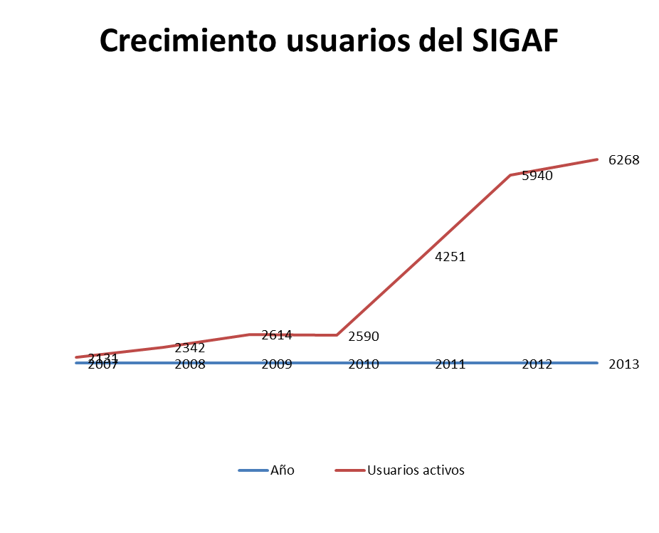
Evolución del SIGAF - 2007 - 2013
Abelardo G. Harbin

Slide 15


Formulación Presupuestaria
Ejecución Presupuestaria
Formulación
Física
Producción
Física
(Web)
(Web)
Formulación
Financiera
Programación de la Ejecución
(Cuota de Compromiso)
RECURSOS
T
E
S
O
R
E
R
I
A
(Web)
C
A
T
A
L
O
G
O
R
I
U
P
P
E
N
T
E
S
COMPRAS
PPI
PRD
BAC
OCA
GASTOS GENERALES
INSUMOS
CONTRAT. PERSONALES
OBRA PÚBLICA
CESIONES
EMBARGOS
CONTABILIDAD (AC-OD)
COSTOS
TABLEROS DE COMANDO
Abelardo G. Harbin

Slide 16
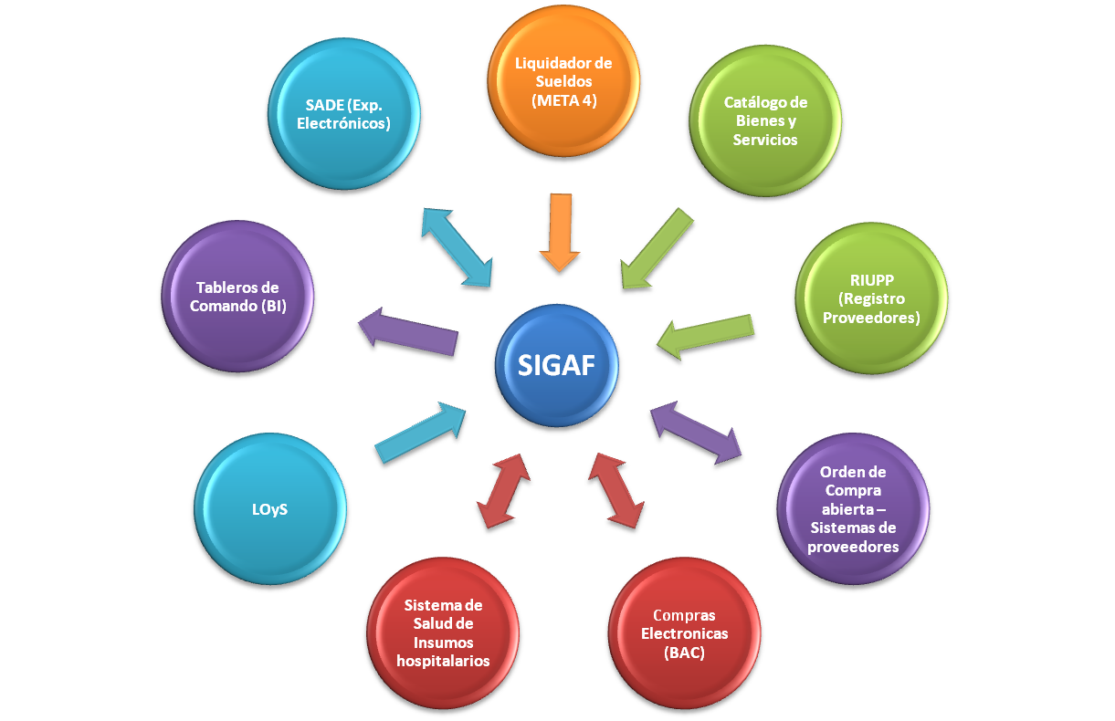
SIGAF - Modelo de Relacionamiento con otros sistemas
Abelardo G. Harbin

Slide 17
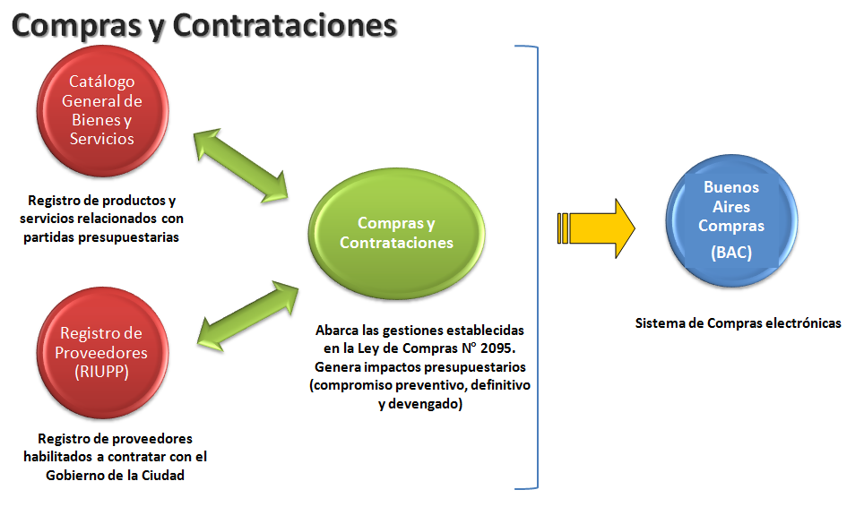
Módulos de gestión
Abelardo G. Harbin

Slide 18
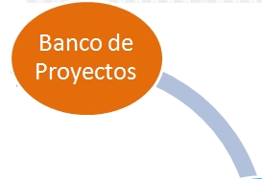
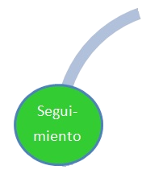

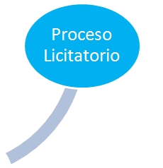

Módulos de gestión
Obras Públicas
Abelardo G. Harbin

Slide 19





Módulos de gestión
Gastos y otros
Abelardo G. Harbin

Slide 20

Abelardo G. Harbin

Slide 21
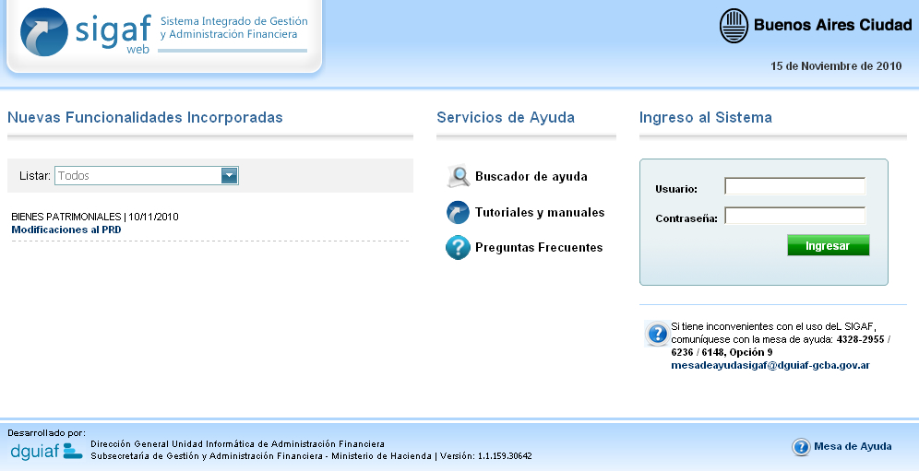
Abelardo G. Harbin

Slide 22
Abelardo G. Harbin

Slide 23
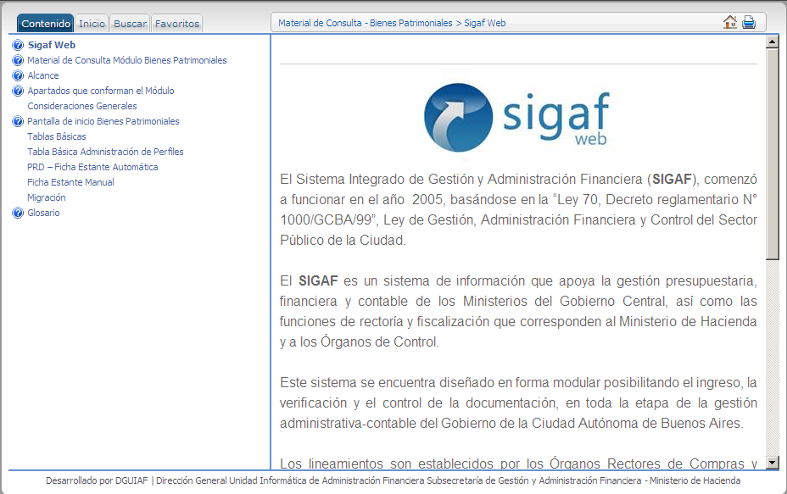
Abelardo G. Harbin

Slide 24
Abelardo G. Harbin

Slide 25
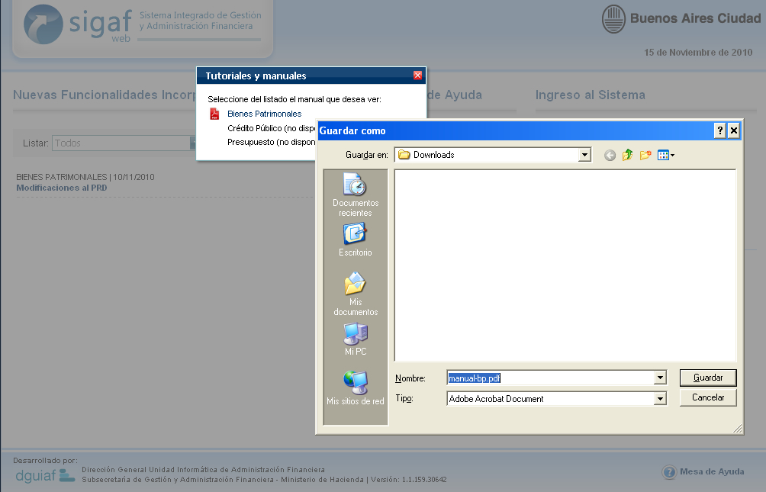
Abelardo G. Harbin

Slide 26
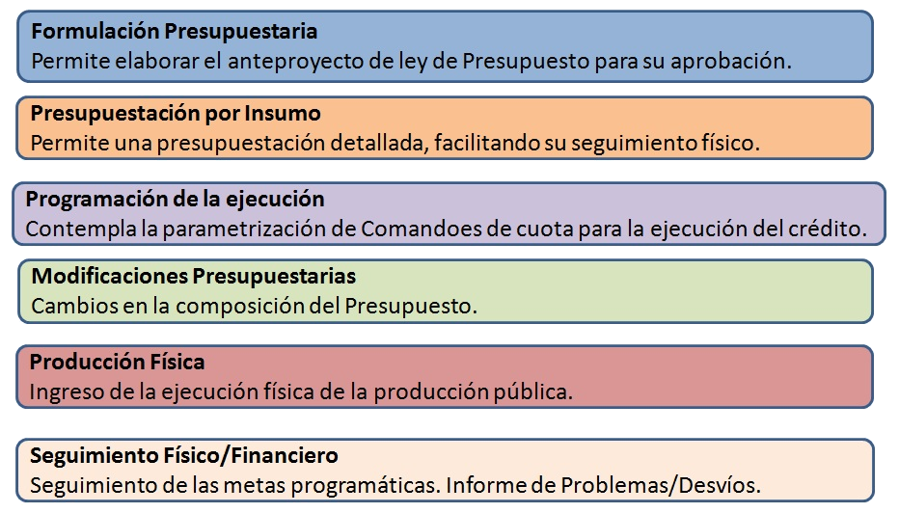
Presupuesto
Abelardo G. Harbin

Slide 27
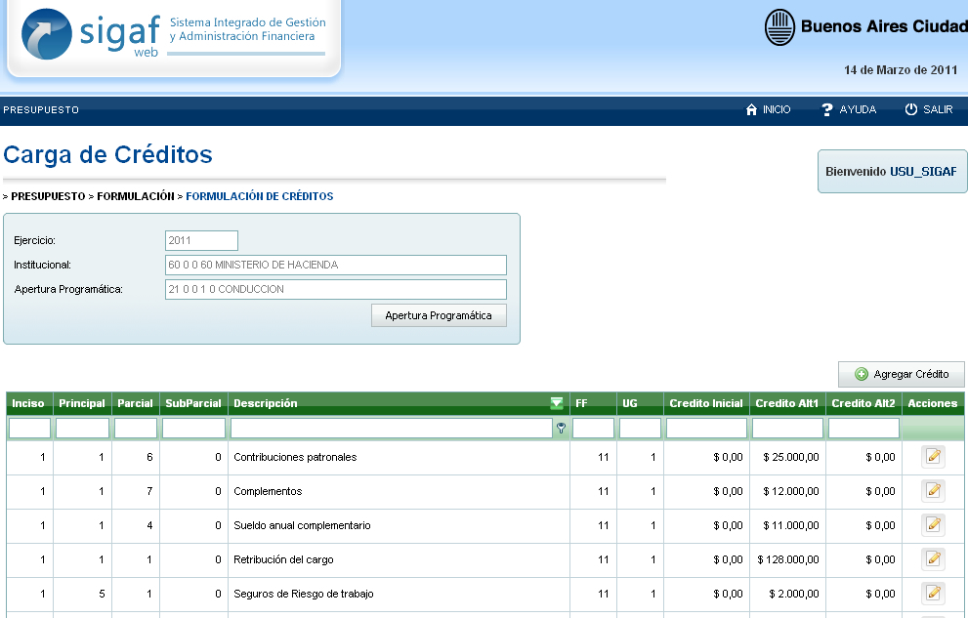
Abelardo G. Harbin

Slide 28
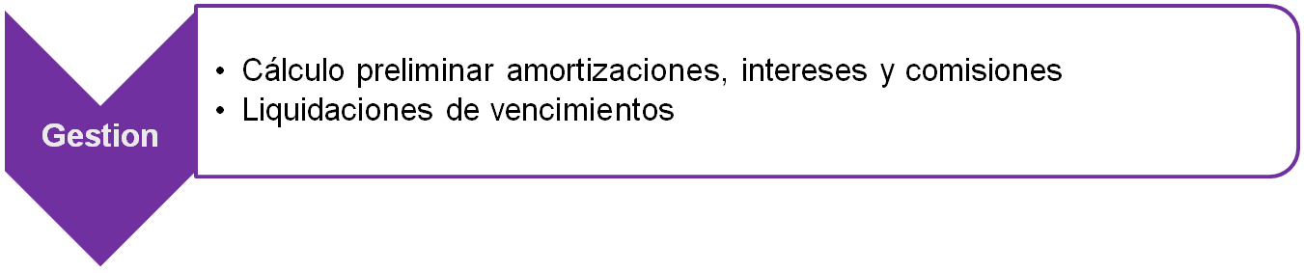
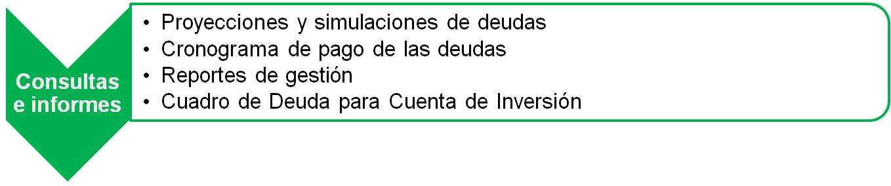
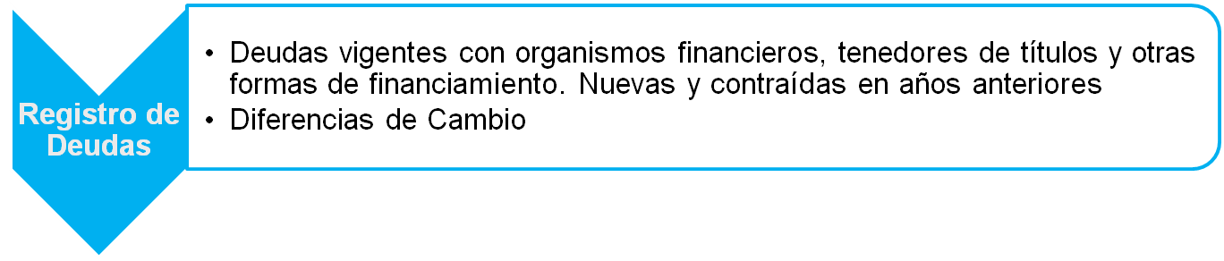
Crédito Público
Abelardo G. Harbin

Slide 29
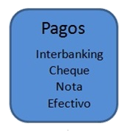
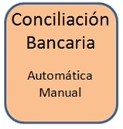
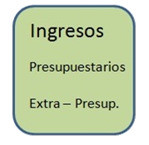
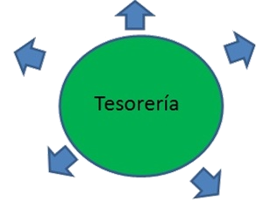
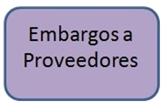
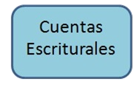
Tesorería
Abarca la gestión de pagos e ingresos realizando la registración financiera, presupuestaria, escritural y contable. Permite realizar la conciliación bancaria.
Abelardo G. Harbin

Slide 30

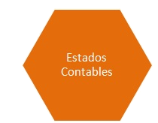
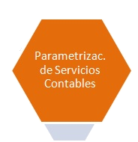
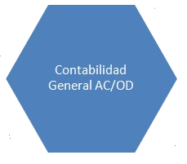

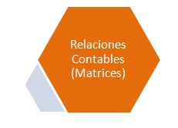
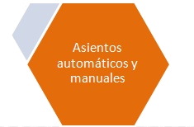
Contabilidad General
Abelardo G. Harbin

Slide 31
MODULO
COMPROMISO
DEVENGADO
LIQUIDADO
PAGADO
COMPRAS
OBRAS PUBLICAS
GASTOS GENERALES
LOCACIONES DE OBRAS Y SERVICIOS
Oden de Compra
PRD
COP
CPAO
Orden de Pago
Pago
Proy. Res.
Res.
Contrato
Certif. Servicios
REGISTRO CONTABLE
REGISTRO CONTABLE
Abelardo G. Harbin

Slide 32
Reportes Presupuestarios
A) Reportes de Recursos
Administración Central.
Organismos Descentralizados.
Consolidado de la Administración Pública.
Administración Central.
Organismos Descentralizados.
Consolidado de la Administración Pública.
B) Reportes de Gastos
C) Gastos Figurativos.
D) Fuentes y Aplicaciones Financieras.
Abelardo G. Harbin

Slide 33
Otros Reportes
Cuenta de Ahorro Inversión Financiamiento.
Resultados Económico y Financiero del Sector Público.
Todos los reportes de Recursos incluyen “Cálculo Inicial”, “Modificaciones”, “Cálculo Vigente”, “Realizado”.
Todos los reportes de Gastos incluyen “Presupuesto Inicial”, “Modificaciones”, “Presupuesto Vigente”, “Compromiso Definitivo”, “Devengado” y “Saldo No Utilizado”.
Abelardo G. Harbin

Slide 34
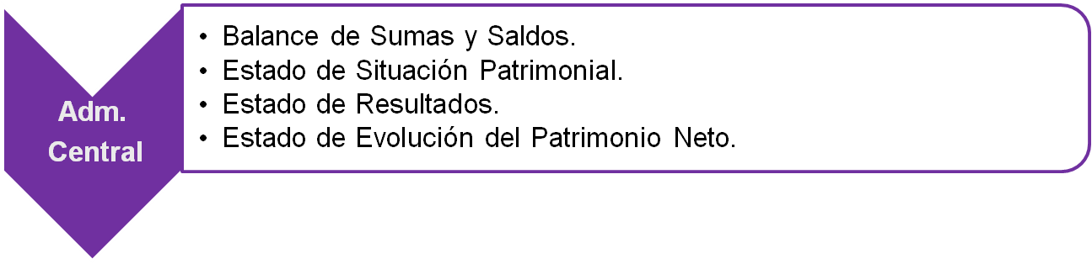
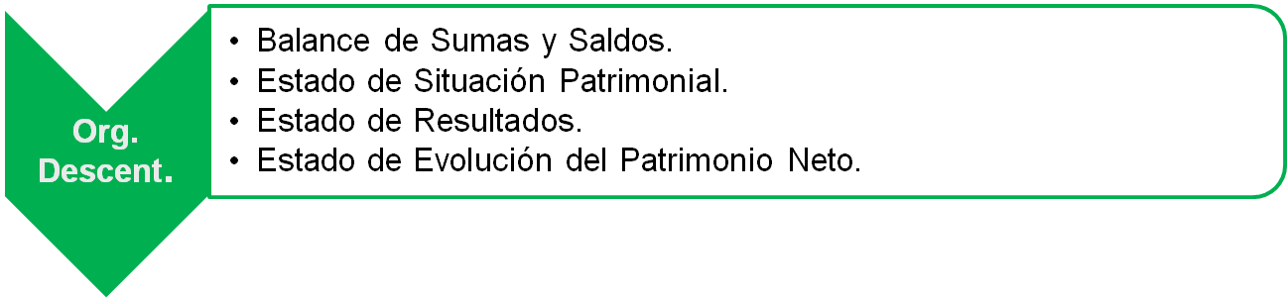
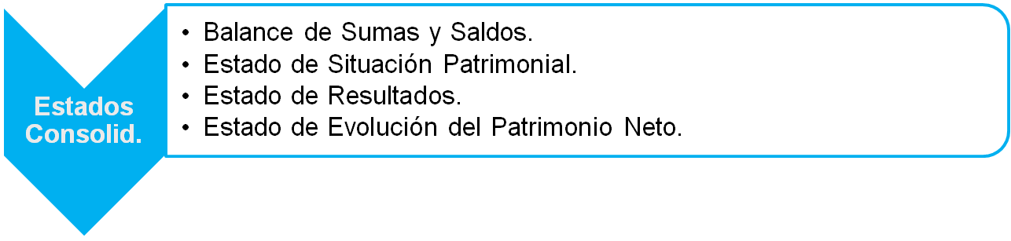
Contabilidad Patrimonial
Abelardo G. Harbin

Slide 35
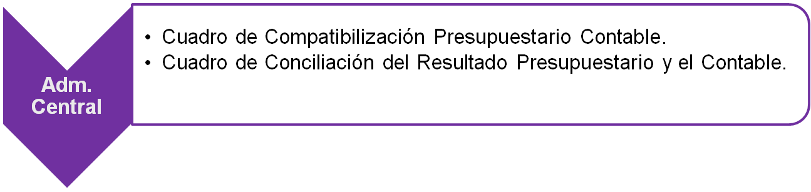
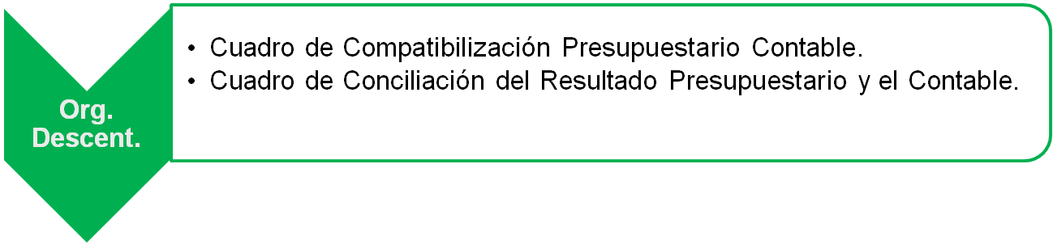
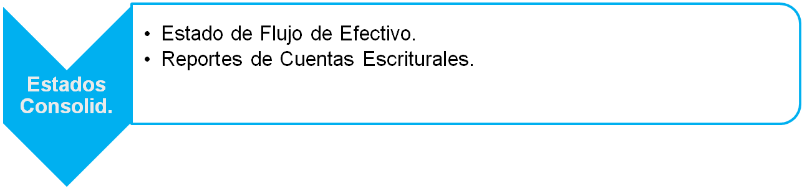
Contabilidad Patrimonial
Abelardo G. Harbin

Slide 36
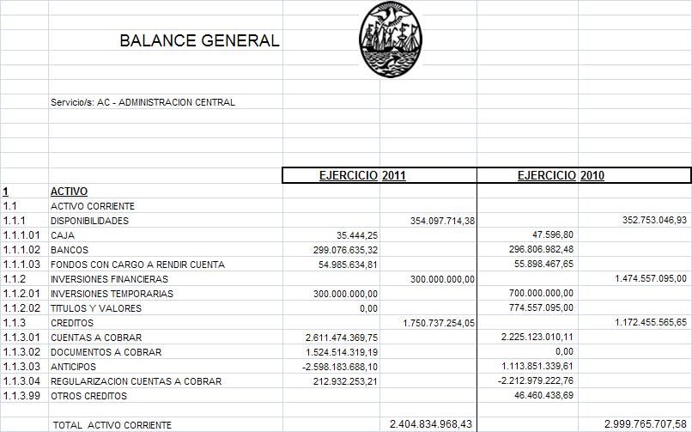
Abelardo G. Harbin

Slide 37
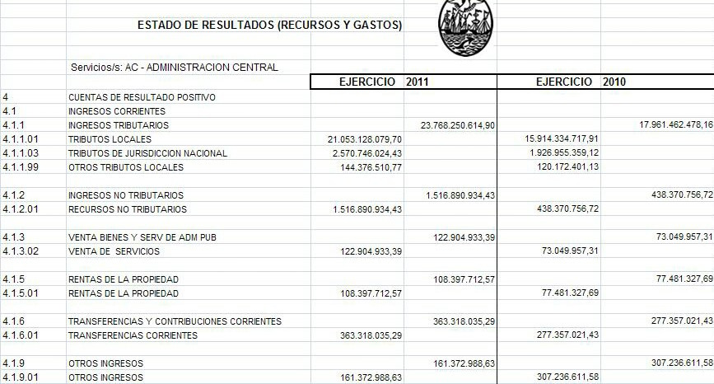
Abelardo G. Harbin

Slide 38
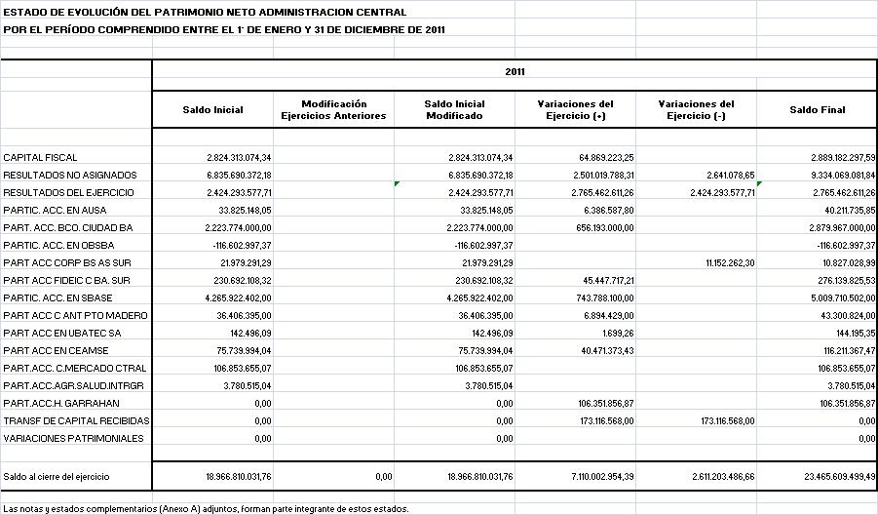
Abelardo G. Harbin

Slide 39
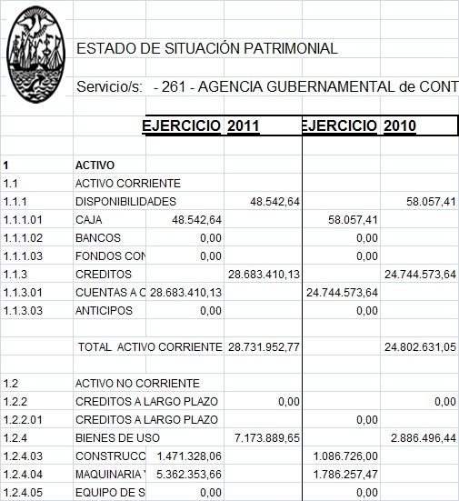
Abelardo G. Harbin

Slide 40
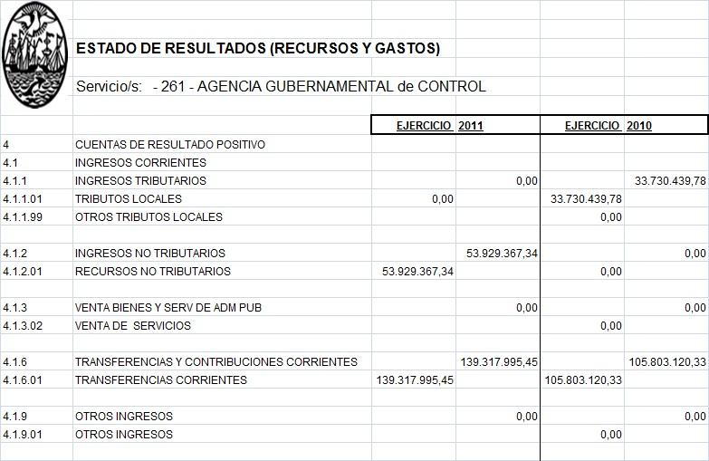
Abelardo G. Harbin

Slide 41
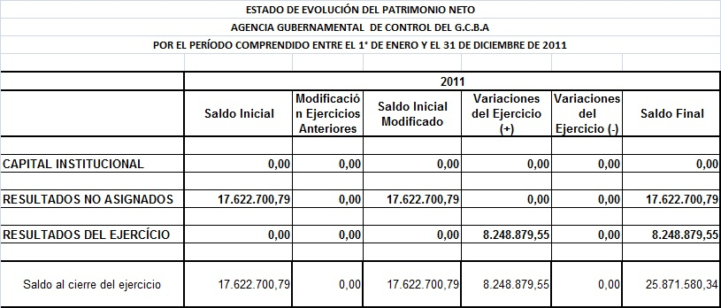
Abelardo G. Harbin

Slide 42
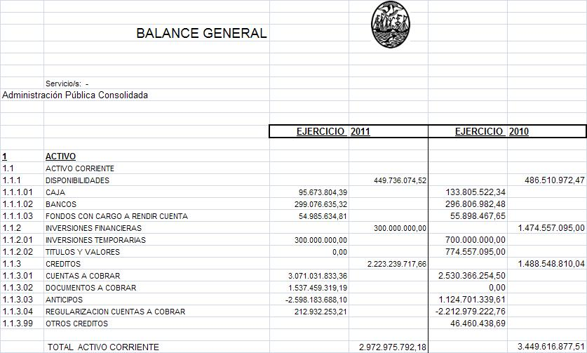
Abelardo G. Harbin

Slide 43
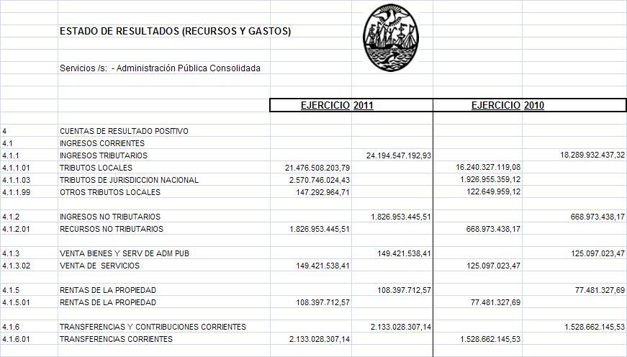
Abelardo G. Harbin

Slide 44
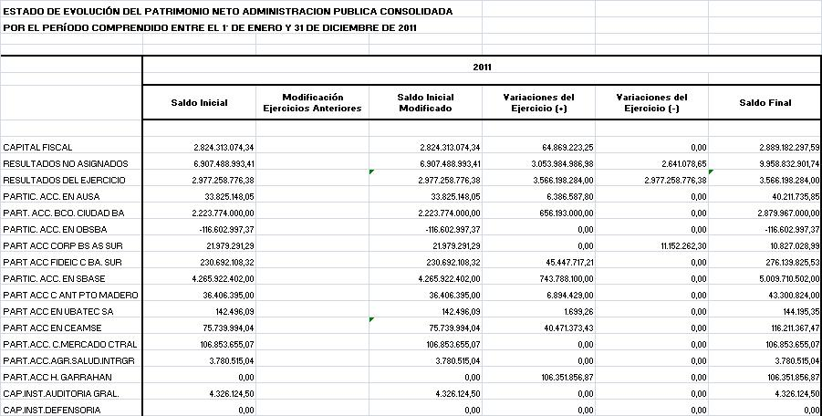
Abelardo G. Harbin

Slide 45


Slide 46
X Jornadas Nacionales del Sector Público
Implementación de Normas Contables
Muchas gracias !
aharbin@buenosaires.gob.ar
Abelardo G. Harbin

